Slide 1
MANUAL DE FACTURACIÓN
LOGISTICS

Slide 2
LISTA DE CLIENTES
HERRACOM
BLACK & DECKER
UPS
J &V RESGUARDO
J & V ALARMAS
INTEGRA RETAIL
PANORAMA BPO
PANORAMA CSC
CICSA
DINERS
DIVEMOTOR
DIMERC
AGROMIN
TIENDAS TANGUIS
CINEPLEX
PANDERO
PALANTE PRESTAMOS
ENOTRIA
EPSON
QUIMICA SUIZA
CRECER SEGUROS
SODEXO
VANTTIVE
DIEBOLD
GLUKY
MOTIVA SOLUCIONES
LEBASI PERU
REPRIND
SUPERMERCADOS PERUANOS
DU PERU
CIANSAC
TOURING
UNIMUNDO
FULL CARGA
TK ELEVADORES
GRUPO INTERCORP – JORSA,MIFARMA,BOTICAS Y FARMACIAS
ESAGESAC
GW YICHANG

Slide 3
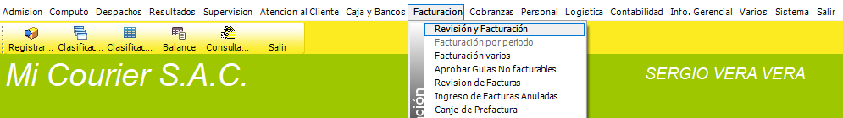
CONFIRMACIÓN DE GUIAS
EL MISMO PROCESO SE MANEJA PARA TODOS LOS CLIENTES.

Slide 4
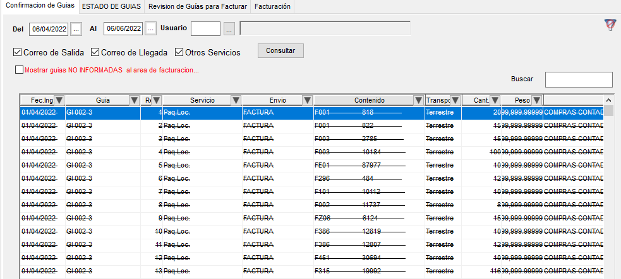
VENTANA DE CONFIRMACIÓN DE GUÍAS
SE CONFIRMAN LAS GUIAS QUE SON ENTREGADAS POR LAS AREAS QUE CORRESPONDEN:
CORREO SALIDA
CORREO LLEGADA
ALMACEN
EL MISMO PROCESO SE MANEJA PARA TODOS LOS CLIENTES.

Slide 5
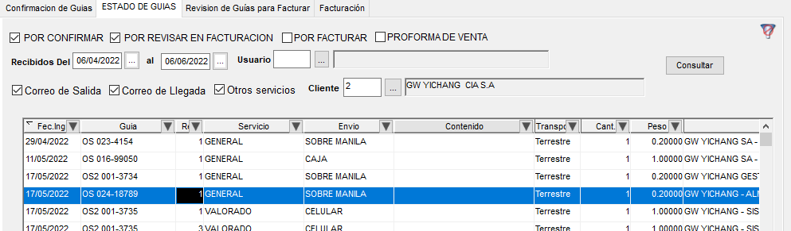
VENTANA DE ESTADO DE GUIAS POR CLIENTE
LUEGO SE INGRESA A LA VENTANA POR CLIENTE ( APARECERÁN LAS GUÍAS YA CONFIRMADAS).

Slide 6
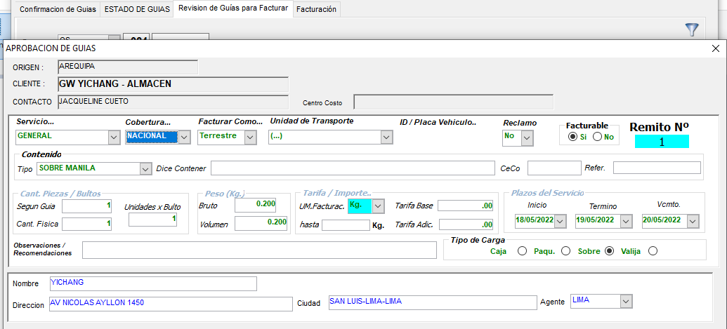
REVISION DE GUIAS ( FÍSICO CON SISTEMA)
EN ESTA VENTANA SE PROCEDE A REALIZAR LA VERIFICACIÓN DEL SISTEMA CON LAS GUÍAS ( LOS DATOS TIENEN QUE SER LOS MISMOS) DE HABER DIFERENCIAS INFORMAR PARA SU CORRECCIÓN.

Slide 7
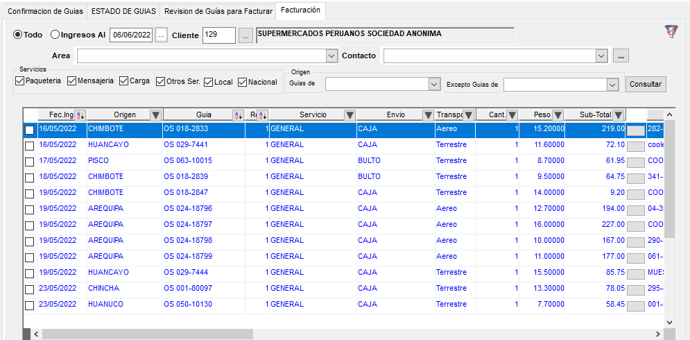
VENTANA DE FACTURACIÓN
EN ESTA VENTANA APARECEN TODAS LAS GUÍAS QUE HAN SEGUIDO TODOS LOS PASOS QUE SE HAN MOSTRADO EN ANTERIORIDAD.

Slide 8
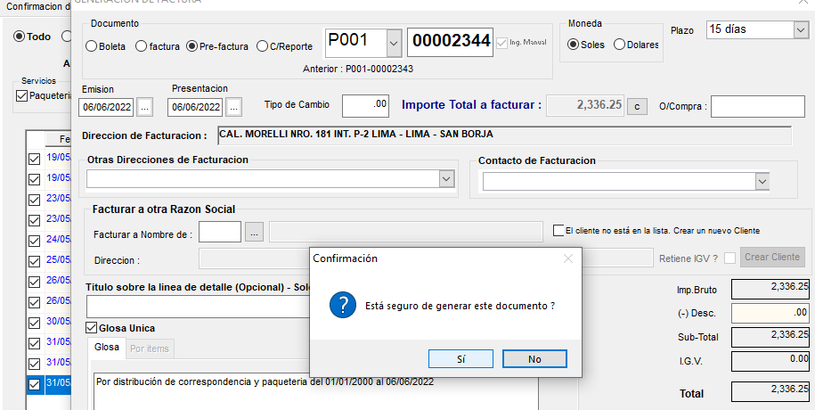
VENTANA PARA GENERAR UNA PRE FACTURA O FACTURA
SE SELECCIONAN LAS GUÍAS QUE SE REQUIERE ( SEA EL CASO) PARA UNA PRE FACTURA O FACTURA. HASTA ESTE PASO SE MANEJA CON TODOS LOS CLIENTES. SE DEBERÍA DE SEGUIR EL CORRELATIVO.

Slide 9
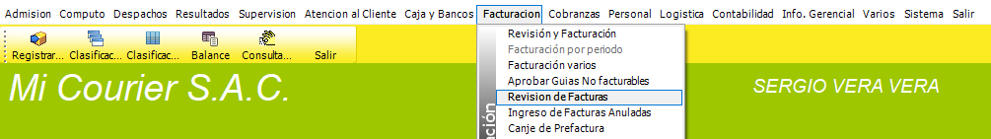
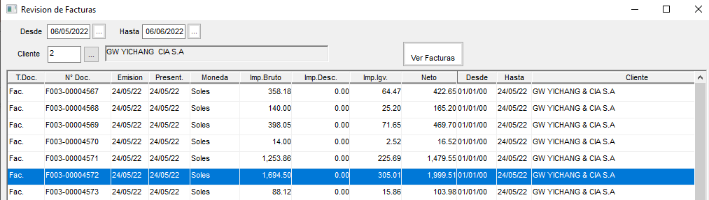
REVISIÓN DE FACTURAS
LA PRÓXIMA VENTANA ES PARA VISUALIZAR LAS PRE FACTURAS O FACTURAS REALIZADAS.

Slide 10
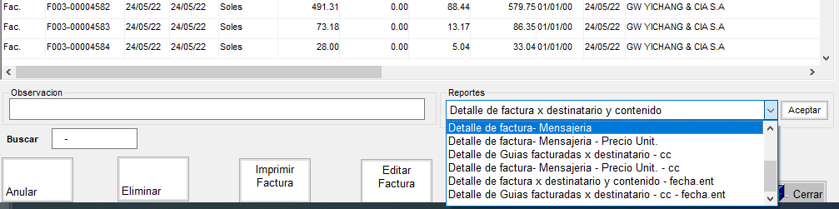
DESCARGO DE LIQUIDACIÓN SEA EL FORMATO QUE SE MANEJA CON CADA CLIENTE.
EN LA MISMA VENTANA DE REVISIÓN DE FACTURAS EN LA PARTE INFERIOR SE DESGLOSA UNA LISTA DE FORMATOS A GENERAR SEGÚN CADA CLIENTE.

Slide 11
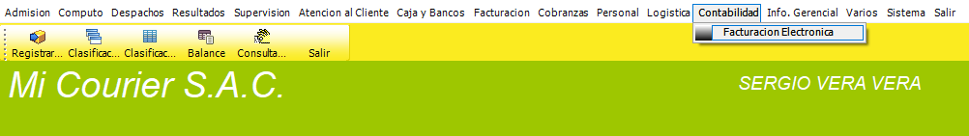
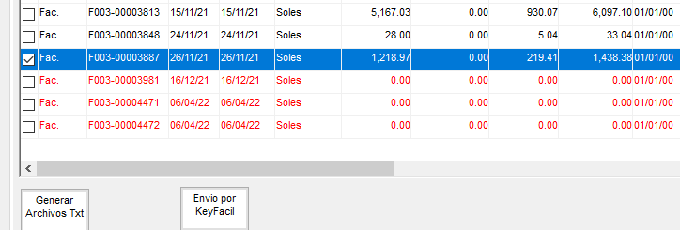
Envío de comprobantes mediante key fácil - SUNAT
LUEGO DE TENER EL COMPROBANTE SEA FACTURA O BOLETA, ENVIAMOS A SUNAT MEDIANTE KEYFACIL

Slide 12
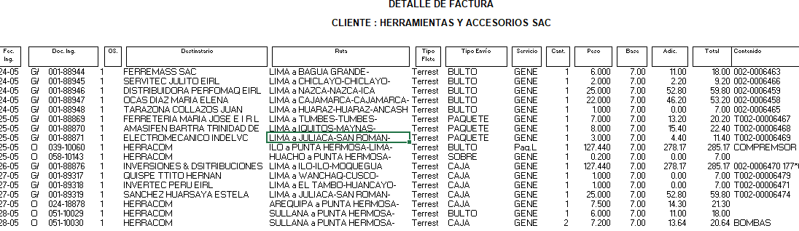
HERRACOM
COBRANZAS
CREDITO: 30 DIAS
XIMENA ITURRIZAGA BEJARANO
xiturrizagab@herracom.pe
Se genera la PRE FACTURA y se envía al Sr. Ivan Martinez, quien es quien valida y da la aprobación para la emisión de nuestra factura.
El formato que se usa es por DETALLE DE FACTURA X DESTINATARIO Y CONTENIDO.
Los costos que maneja el cliente son de provincia a lima y viceversa.
Toda información se envía por correo.

Slide 13
NOTAS A TOMAR - HERRACOM
Corte de facturación semanal ( todos los lunes)
Facturación por aprobación.
hacer las devoluciones oportunas de sus cargos propios para que puedan pasar a pagos las facturas ya emitidas.

Slide 14
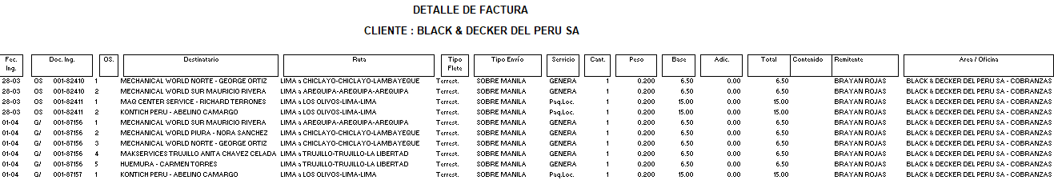
BLACK & DECKER ÁREAS: SERV. TÉCNICO Y COBRANZAS
COBRANZAS
CREDITO:45 DIAS.
No hay contacto, ante cualquier inconveniente comunicarse con el mismo que envía la facturación..
Se genera PRE FACTURA y se envía al Sr. Anthony Paredes y a la Srta. Patricia Castro respectivamente para su validación, aprobación y envió de la OC.
Luego se envía por correo a su buzón de recepción de facturas: facturasperu.bdk@sbdinc.com
Se adjunta en un solo archivo PDF la factura, la OC y el pantallazo de la liquidación. Su formato de PRE FACTURA es DETALLE DE GUÍAS FACTURADAS X DESTINATARIO – CC – FECHA ENT.

Slide 15
NOTAS A TOMAR - BLACK&DECKER
Hacer el seguimiento a las liquidación ya que a veces el cliente indica que dicho servicio no corresponde a su área y demora en responder.
El número de OC que nos envía el cliente siempre tiene que ir en la glosa
Se envía el PDF de la factura, OC y el detalle en Excel exportado en un PDF + el XML enviado por correo para su registro y programación de pago.
facturación con envío de OC.
Corte de facturación mensual.

Slide 16
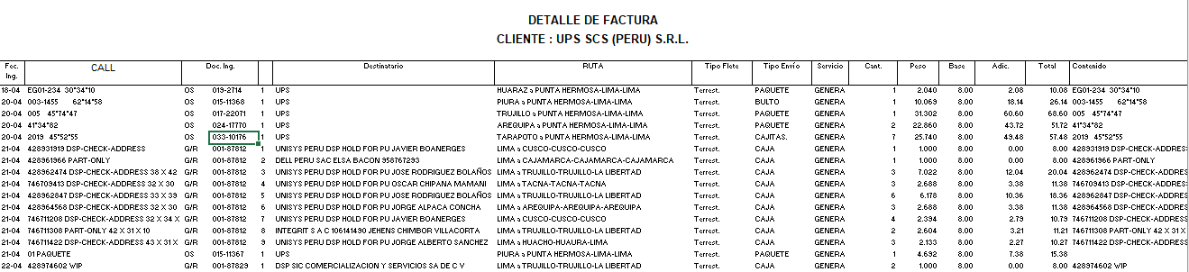
UPS
COBRANZAS
CREDITO:30 DIAS
ALEJANDRO VARILLAS
AVarillas@ups.com.
Se genera PRE FACTURA y se envía al Sr. Alejandro Varillas, quien es que valida y da la aprobación para la emisión de la factura.
Su formato de PRE FACTURA es DETALLE DE GUÍAS FACTURADAS X DESTINATARIO – CC – FECHA ENT.
La única modificación a la liquidación del cliente es agregarle una celda( CALL) en esa fila se le agrega el contenido de sus envíos.

Slide 17
NOTAS A TOMAR - UPS
Se envía liquidación agregando una columna después de la fecha agregando el contenido de los envíos.
La facturación es por aprobación.
Corte de facturación todos los 22 de cada mes.

Slide 18

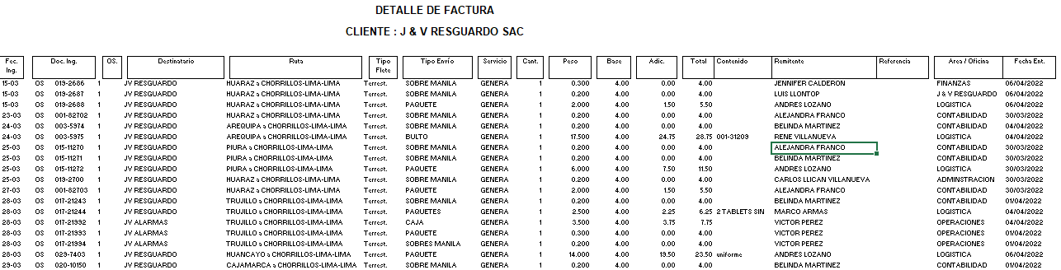
J&V RESGUARDO
COBRANZAS
CREDITO: 60 DIAS
BRENDA CHUCOS
bchuco@liderman.com.pe
Se genera la PRE FACTURA y se emite la factura de manera directa.
Su formato de PRE FACTURA es DETALLE DE GUÍAS FACTURADAS X DESTINATARIO – CC – FECHA ENT.
Se envía la liquidación impresa con la factura y la devolución de sus cargos.
Tener en cuenta las zonas alejadas y los fletes adicionales para agregarlo en la liquidación.

Slide 19
NOTAS A TOMAR - J&V RESGUARDO
Facturación directa.
agregar a la liquidación las zonas alejadas ( se tiene un Excel, de no tener dicha información comunicarse con ATC)
consultar con la administración la tarifa que se maneja con envíos a zonas alejadas frecuentes.
agregar los fletes que nos indica cada área con respecto a los embarques que se dan para un envío directo.
revisar correos ya que a veces hay cotizaciones que se le dan al cliente por algún envío, el cual debe de ser cobrado la tarifa ya establecida.
generar una liquidación aparte por los servicios de personal destacado.
Se genera quincenalmente todos los meses el IN HOUSE.
Corte de facturación mensual.

Slide 20
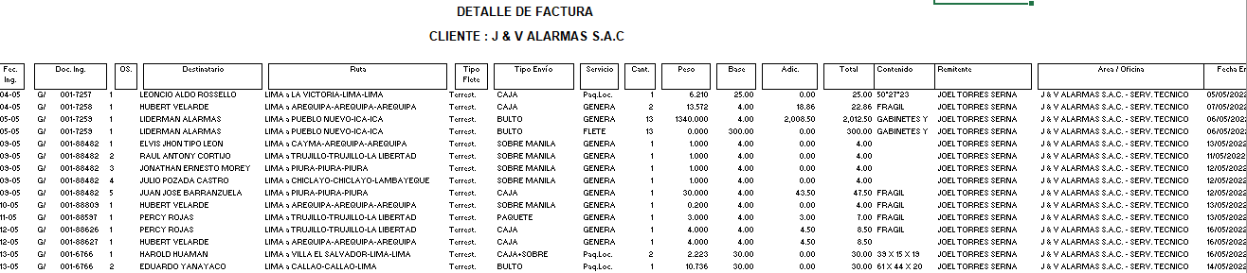
J&V ALARMAS
COBRANZAS
CREDITO: 15 DIAS
MARLENE SOTO
msotob@liderman.com.pe
Se genera PRE FACTURA y se envía a la Srta. Marleny Soto para su validación, aprobación y emisión de nuestra factura.
Su formato de PRE FACTURA es DETALLE DE GUÍAS FACTURADAS X DESTINATARIO – CC – FECHA ENT.
La factura se envía por correo al mismo contacto para su registro.
Corte de facturación mensual.

Slide 21
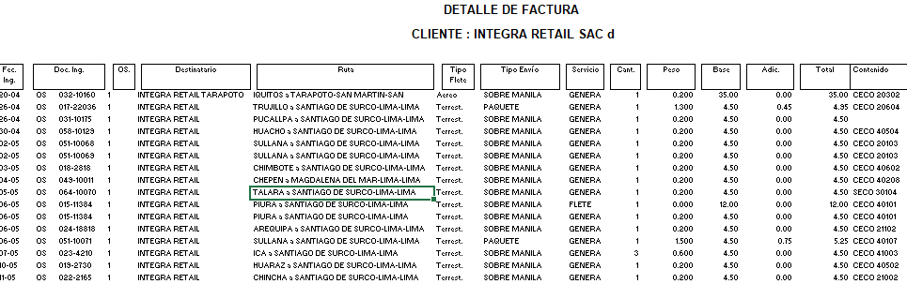
INTEGRA RETAIL
COBRANZAS
CREDITO: 15 DIAS
JUAN BALDEON
juan.baldeon@integraretail.pe
Se genera PRE FACTURAS y se envía al Sr. Juan Baldeon para su validación, aprobación y emisión de las facturas.
Se envían 3 liquidaciones ( lima a provincia – provincia a lima – Serv. De Manuel Olguin). De igual forma el nos dará la información que debería ir en la descripción según el desglose que él determine en cada factura.
Su formato de PRE FACTURA es DETALLE DE GUÍAS FACTURADAS X DESTINATARIO – CC – FECHA ENT.
comisionista:
Juan Baldeon 5% por el sub-total de la facturación

Slide 22
NOTAS A TOMAR - INTEGRA RETAIL
Facturacion por aprobación ( envía su cuadro con la información requerida para cada factura)
hacer el seguimiento para que nos de la aprobación.
De no haber respuesta por parte del cliente apoyarse con el área de ATC.
Corte de facturación todos los 25 de cada mes.

Slide 23
PANORAMA BPO
COBRANZAS
CREDITO: 30 DIAS
KAREN GONZALES
kgonzales@panoramabpo.com
Se genera PRE FACTURAS y se envía a la Srta. Cinthya Fiestas para su validación y envío de la OC y HES respectivamente.
Se envía 3 liquidaciones de distintas tiendas (ADAMS, JH REMATE Y TIENDAS EL)
Su formato de PRE FACTURA es DETALLE DE GUÍAS FACTURADAS X DESTINATARIO – CC – FECHA ENT.
Luego de tener la OC y HES enviada emitimos nuestra factura y tenemos que ingresarlo a su portal http://bit.ly/portal-proveedores-jeruth
Al fin de la secuencia se imprimen todos los archivos (factura, OC, HES Y pantallazo del registro) para enviar el físico a su sede Chorrillos por ventanilla única.
En la liquidación se debe de agregar una celda para agregar el origen de cada servicio (donde se recogió cada servicio).

Slide 24
NOTAS A TOMAR - PANORAMA
Enviar liquidación por correo y enviar el físico de las guías, debe de estar en correlativo de acuerdo a cada liquidación.
hacer seguimiento en las validaciones y cuando ya haya pasado a generar la OC y HES ya que siempre hay una demora.
Luego de haber facturado e ingresado a su portal enviar en físico a su sede en Chorrillos para el registro. enviar todos los viernes ( pasar a despachos los jueves para entrega el viernes temprano).
Facturación con envío de OC y HES.
Corte de facturación 25 de cada mes.

Slide 25
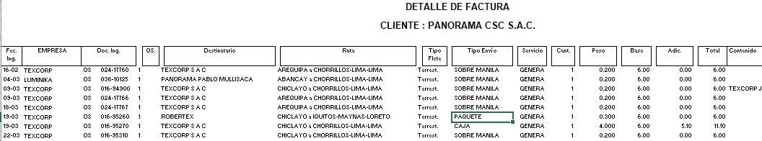
PANORAMA CSC
COBRANZAS
CREDITO: 30 DIAS
KAREN GONZALES
kgonzales@panoramabpo.com
Se genera PRE FACTURA y se envía a la Srta. Julissa Garro para su aprobación y envío de la OC y HES.
Se envía una sola liquidación agregando una celda donde se identifique a que empresa corresponde cada servicio ( texcorp, luminika,etc)
Su formato de PRE FACTURA es DETALLE DE GUÍAS FACTURADAS X DESTINATARIO – CC – FECHA ENT.
Luego de tener la OC y HES enviada emitimos nuestra factura y tenemos que ingresarlo a su portal http://bit.ly/portal-proveedores-jeruth
Al fin de la secuencia se imprimen todos los archivos ( factura, OC, HES Y pantallazo del registro) para enviar el físico a su sede chorrillos por ventanilla única.

Slide 26
NOTAS A TOMAR - PANORAMA CSC
Hacer seguimiento en las validaciones y cuando ya haya pasado a generar la OC y HES ya que siempre hay una demora.
Luego de haber facturado e ingresado a su portal enviar en físico a su sede en Chorrillos para el registro. enviar todos los viernes ( pasar a despachos los jueves para entrega el viernes temprano).
Facturación con envío de OC y HES.
Corte de facturación mensual.

Slide 27
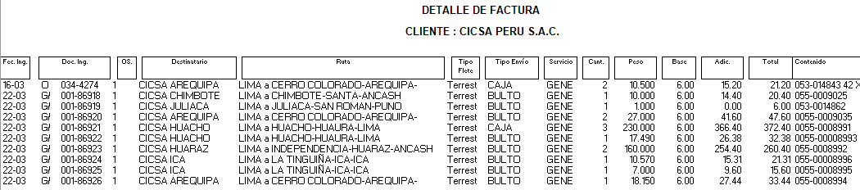
CICSA
COBRANZAS
CREDITO: 30 DIAS
LESLY CRUZ SAAVEDRA
l.santacruzs@ccicsa.com.mx
Se genera PRE FACTURA y se envía a la Srta. Marjorie Dominguez para su validación y envió del cuadro con los contactos a enviar los archivos a validar.
Cada área que solicita un servicio te envía la OC, de esa manera se envía a cada línea de negocio a validar lo siguiente.( OC , guía transportista e imágenes de las guías cicsa).
Posterior a eso te estarán enviando el remito que es la conformidad del cliente para emitir nuestra factura y enviar por correo todos los archivos mencionados anteriormente a recepción de facturas. 'Recepción de Facturas' recepcionfacturas@ccicsa.com.mx

Slide 28
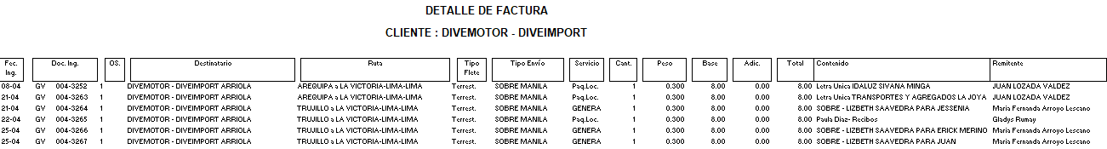
DIVEMOTOR DIVECENTER - DIVEIMPORT
COBRANZAS
CREDITO: 30 DIAS
Manejan un portal para registro de facturas y programación de pagos.
Se genera PRE FACTURAS y se envía a la Srta. Marylaura Laguna para su validación y envió de la HES.
Nosotros contamos con la OC ya que nos generan una anualmente.
Luego de su aprobación se emite la factura ( en la glosa debe indicar el número de la OC).
Luego se envía por correo la FACTURA y el XML para su ingreso al portal 'factelectronica@divemotor.com.pe’
Ingresamos al portal https://portalproveedores.divemotor.com.pe/login
Hacemos el registro respectivo para la programación de pago.
Su formato de PRE FACTURA es DETALLE DE GUÍAS FACTURADAS X DESTINATARIO – CC – FECHA ENT.
comisionista:
Juan Carlos Azpur 5% por el sub-total de la facturación

Slide 29
NOTAS A TOMAR - DIVEMOTOR
Corte de facturación todos los 22 de cada mes.

Slide 30
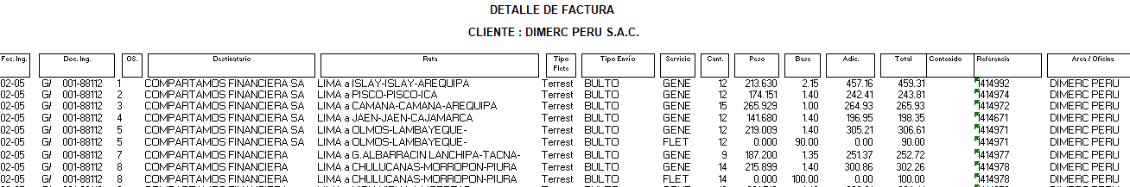
DIMERC
COBRANZAS
CREDITO: 30 DIAS
CARMEN MORAZAN
cmorazan@logis.pe
Se genera la PRE FACTURA y se envía al Sr. Walter Siancas para su validación y aprobación.
Tan solo se necesita su aprobación para la emisión de nuestra factura y su formato de PRE FACTURA es DETALLE DE GUÍAS FACTURADAS X DESTINATARIO – CC – FECHA ENT.
Se maneja distintos costos por cada provincia y se genera 2 liquidación por DIMERC COMPARTAMOS y OTRO POR DIMERC que son varias empresas.
comisionista:
Carmen Morazan 5% por el sub-total de la facturación

Slide 31
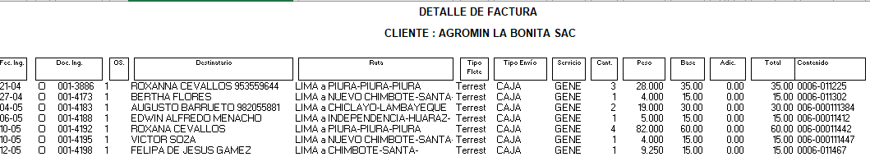
AGROMIN LA BONITA
COBRANZAS
CREDITO: 7 DIAS
KATIA CAYATOPA
katia.cayatopa@agrominlabonita.com
Se genera PRE FACTURA y se envía FACTURA directa a la Srta. Katia Cayatopa para su registro y programación de pago.
En tema de costos en la guía física nos indica el cobro que se le va a dar por cada servicio.
El envió de la factura es por correo.
Corte de facturación semanal.

Slide 32
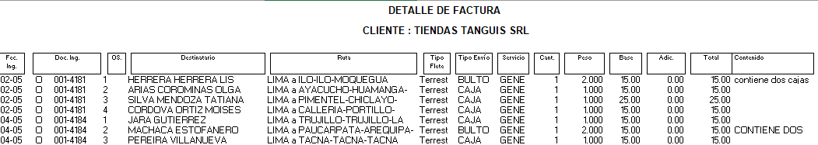
TIENDAS TANGUIS
COBRANZAS
CREDITO: 15 DIAS
VIOLETA
violeta@tanguis.com
Se genera PRE FACTURA y FACTURA y se le envía quincenal a la Srta. Violeta para su registro y programación de pagos.
En tema de costos en la guía indican el cobro que se dará al cliente por cada servicio.
El formato que se usa es por DETALLE DE FACTURA X DESTINATARIO Y CONTENIDO.
El envío de la FACTURA es por correo.
Corte de facturación quincenal.

Slide 33
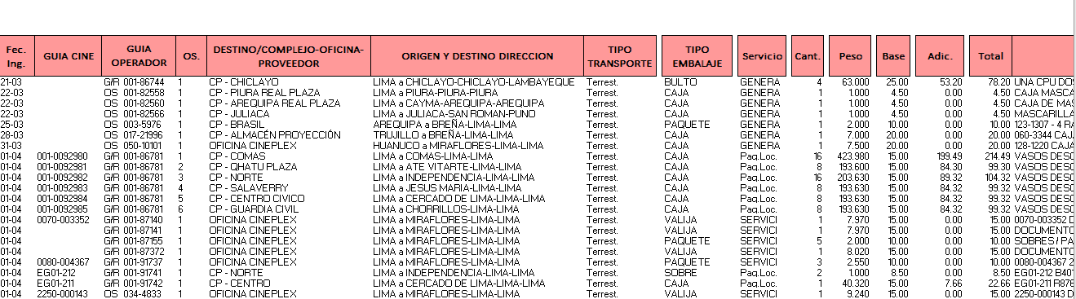
CINEPLEX
COBRANZAS
CREDITO: 60 DIAS
IVAN OLGUIN
cmorazan@logis.pe
Se genera PRE FACTURA y se envía al Sr. Ivan Olguin para su validación y aprobación.
Su formato de PRE FACTURA es DETALLE DE GUÍAS FACTURADAS X DESTINATARIO – CC – FECHA ENT.
El envío de la factura es por correo a 'Facturación Electrónica' facturacion.e@cineplanet.com.pe
Hay una plantilla que se debe de respetar ya que el cliente solicita la información de la manera indicada. Asimismo estar llenando todo el contenido de sus servicios.
comisionista:
Ivan Olguin 5% por el sub-total de la facturación.

Slide 34
NOTAS A TOMAR - CINEPLEX
El corte de facturación en mensual.
Siempre agregarle el contenido del servicio.
En el origen y el destino ingresar bien a que tienda va si es para Miraflores o breña ya que a veces tan solo lo ingresan como CINEPLEX.

Slide 35
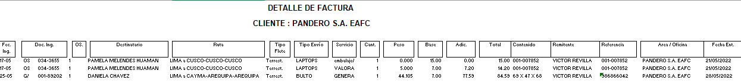
PANDERO
COBRANZAS
CREDITO: 30 DIAS
Cada usuario que se envía la factura se realiza la gestion de cobranzas.
Se generan PRE FACTURAS por cada usuario que solicita el servicio.
Su formato de PRE FACTURA es DETALLE DE GUÍAS FACTURADAS X DESTINATARIO – CC – FECHA ENT.
Su facturación es directa y se envía a su buzón por correo 'dte_20100115663@paperless.pe’ junto a cada contacto con todos los datos requeridos ( factura, XML y liquidación).
Todo se envía por correo para su registro y programación de pagos.

Slide 36
NOTAS A TOMAR - PANDERO
El corte de facturación son todos los 24 de cada mes.
Se factura por usuario y se envía al mismo contacto la factura, XML y la liquidación de su servicio.

Slide 37
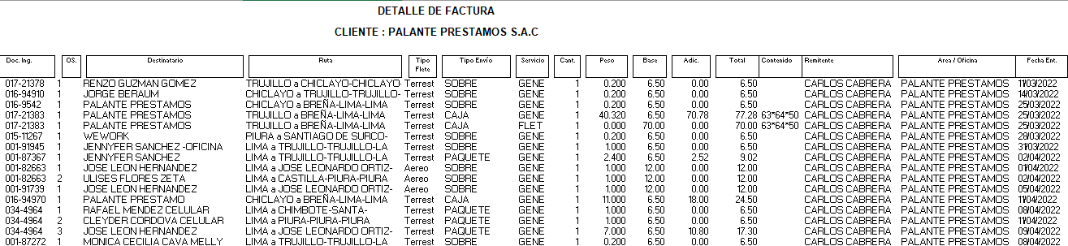
PALANTE PRÉSTAMOS
COBRANZAS
CREDITO: 30 DIAS
KIARA RIVERA VILLANUEVA krivera@palante.global
Se genera PRE FACTURA y se envía a la Srta. Kiara Rivera para su validación y aprobación y envió de la OC.
El formato que se usa es por DETALLE DE FACTURA X DESTINATARIO Y CONTENIDO.
Nos envía la OC y se procede a factura y ha enviar por correo al mismo contacto la factura, XML y liquidación.
Corte de facturación todos los 20 de cada mes.

Slide 38
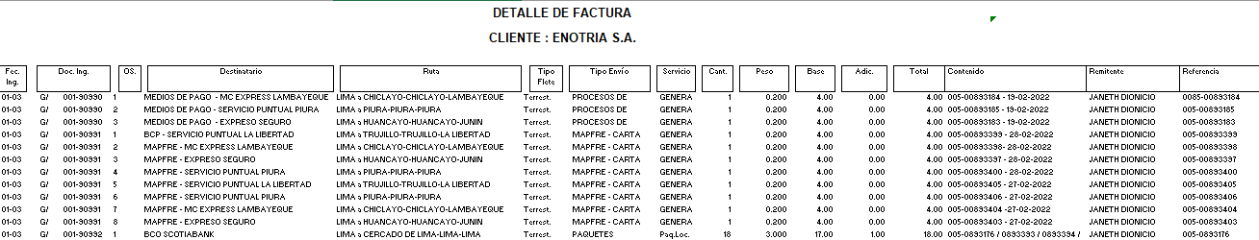
ENOTRIA
COBRANZAS
CREDITO: 60 DIAS
JESUS RUBIN rubin@enotriasa.com
Se genera PRE FACTURA y se envía a la Srta. Cecilia Carpio para su validación y envío de la OC, HES.
El Sr. Jesus Rubin estará enviándonos los archivos para proceder a facturar y posterior eso imprimir los archivos y hacerlos firmar por gerencia ( OC, HES Y FACTURA).
Luego escanear los documentos firmados y enviarlos por correo al Sr. Jesus Rubin en copia a la Srta. Cecilia Carpio.
Su formato de PRE FACTURA es DETALLE DE GUÍAS FACTURADAS X DESTINATARIO – CC – FECHA ENT.

Slide 39
NOTAS A TOMAR - ENOTRIA
Corte de facturación mensual.
Recordar que luego de haberte enviado la OC y la Hoja de conformidad se imprime y junto con la factura se entrega a Gerencia para su sellado y firma respectiva. Posterior a eso se escanea y se le envía al cliente para su registro y programación de pago.

Slide 40
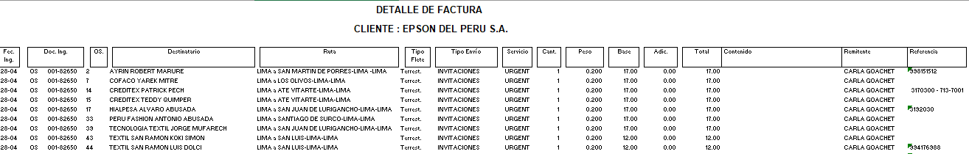
EPSON
COBRANZAS
CREDITO: 30 DIAS
GISELLA GALINDO Gisella.Galindo@epson.com.pe
Se genera PRE FACTURAS por cada contacto para su validación y aprobación.
Su formato de PRE FACTURA es DETALLE DE GUÍAS FACTURADAS X DESTINATARIO – CC – FECHA ENT.
En las liquidaciones debe de indicar el contenido de cada servicio.
Apenas el contacto da la aprobación se emite la factura y en cola al correo se le envía la factura, XML y liquidación. Y se envía al buzón 'Facturación Electrónica EPSA' <facturacion_electronica_epsa@epson.com.pe>

Slide 41
NOTAS A TOMAR - EPSON
Los fines de mes de cada mes se generan los IN HOUSE – ALMACEN
Corte de facturación mensual.

Slide 42
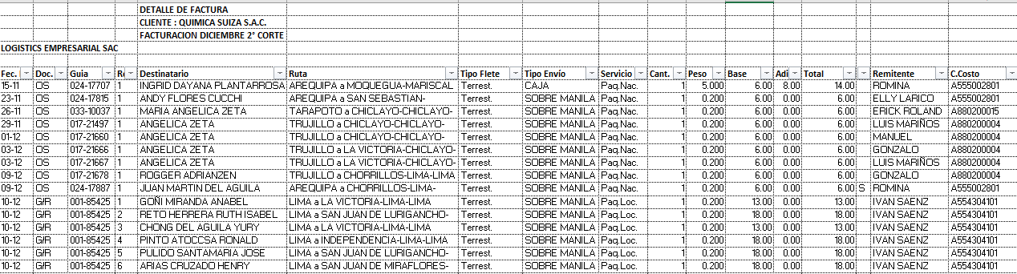
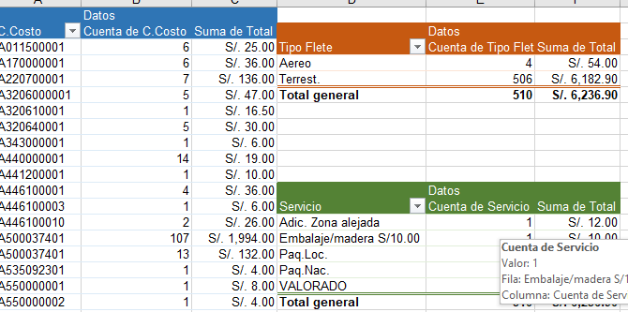
QUIMICA SUIZA
COBRANZAS
CREDITO: 30 DIAS
SARA PINTO spinto@farmaciasperuanas.pe
Se genera PRE FACTURA y se envía a la Srta. Patricia para su validación y aprobación.
Su formato de PRE FACTURA es DETALLE DE GUÍAS FACTURADAS X DESTINATARIO – CC – FECHA ENT.
Todo se maneja por correo en temas de aprobación y emisión de factura, apenas den la aprobación se procede a generar la factura y ha enviarlo al mismo contacto.
Dentro de la misma liquidación en una pestaña aparte se le genera unas tablas de gastos que tiene que cuadrar con la misma liquidación.

Slide 43
NOTAS A TOMAR – QUIMICA SUIZA
Todos los fines de mes se genera el INHOUSE por personal destacado.
Corte de facturación todos los 19 de cada mes.

Slide 44
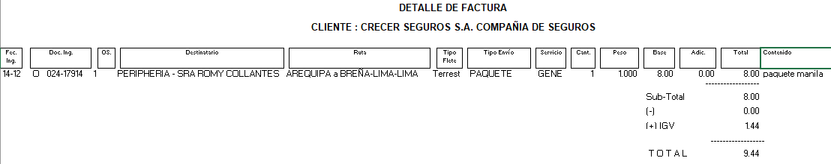
CRECER SEGUROS
COBRANZAS
CREDITO: 30 DIAS
CARLA UGARTE carla.ugarte@crecerseguros.pe
Se genera PRE FACTURA y se emite la factura de manera directa enviándola a la Srta. Sussy Carrillo para el registro y programación de pagos.
El formato que se usa es por DETALLE DE FACTURA X DESTINATARIO Y CONTENIDO.
El envío de la liquidación y la factura es por correo.
Corte de facturación mensual.

Slide 45
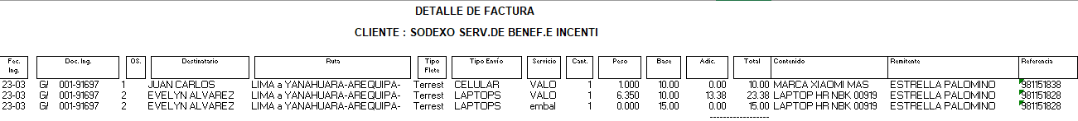
SODEXO
COBRANZAS
CREDITO: 15 DIAS
DIEGO VASQUEZ Diego.VASQUEZ@sodexo.com
Se generan 2 PRE FACTURAS y se envía a la Srta. Estrella palomino y Doris Morales.
Su formato de PRE FACTURA es DETALLE DE GUÍAS FACTURADAS X DESTINATARIO – CC – FECHA ENT.
Son 2 liquidaciones por el área de: Administración y Distribución.
Apenas nos dan la aprobación se emiten las facturas y se envían por correo para el registro y programación de pago.
Corte de facturación mensual.

Slide 46
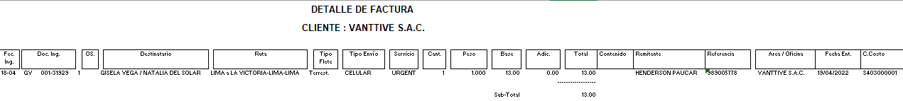
VANTTIVE
COBRANZAS
CREDITO: 30 DIAS
PATRICIA POMA patricia.poma@vanttive.pe
Se genera PRE FACTURA y se envía al Sr. Juan Saravia para su validación y aprobación.
Luego de la aprobación se le envía a la Srta. Virginia Ramirez la factura por correo para el registro y programación de pago.
Su formato de PRE FACTURA es DETALLE DE GUÍAS FACTURADAS X DESTINATARIO – CC – FECHA ENT.
Corte de facturación todos los 14 de cada mes.

Slide 47
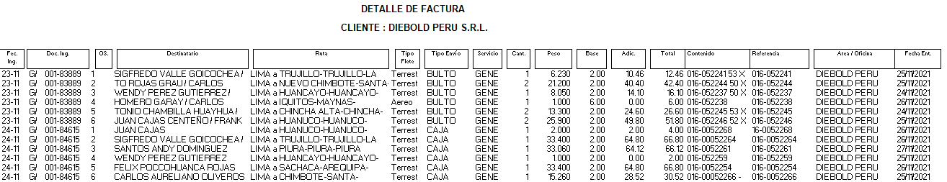
DIEBOLD
COBRANZAS
CREDITO: 60 DIAS
DENNISON PEREZ
Dennison.Perez@dieboldnixdorf.com
Se genera PRE FACTURAS y se envían al Sr.Dennison Perez para su validación y aprobación.
Se generan 2 liquidaciones de lima a provincia y provincia a lima.
Todo se envía por correo, apenas den la aprobación se envía la factura a los mismos contactos.
Su formato de PRE FACTURA es DETALLE DE GUÍAS FACTURADAS X DESTINATARIO – CC – FECHA ENT.
Corte de facturación todos los 22 de cada mes.

Slide 48
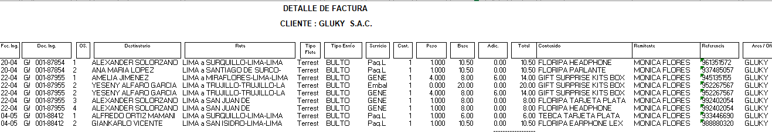
GLUKY
COBRANZAS
CREDITO: 30DIAS
MONICA FLORES
monica.flores@gluky.com
Se genera PRE FACTURA y se envía a la Srta. Monica Flores para su validación y aprobación.
El envío de la liquidación es por correo. Asimismo cuando den la aprobación la factura se envía por correo. Y siempre se envía la factura, XML y liquidación.
Su formato de PRE FACTURA es DETALLE DE GUÍAS FACTURADAS X DESTINATARIO – CC – FECHA ENT.
Corte de facturación mensual.

Slide 49
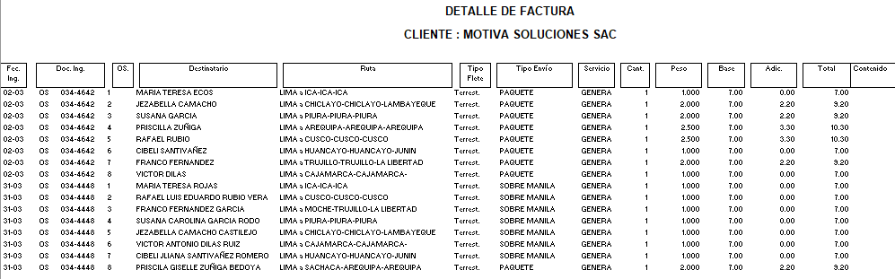
MOTIVA SOLUCIONES
COBRANZAS
CREDITO: 15 DIAS
DIANA MARCELO
dmarcelo@motivasoluciones.com
Se genera PRE FACTURA y se envía a la Srta. Diana Marcelo.
Se envía la liquidación junto con la factura por correo para su registro y programación de pago.
El formato que se usa es por DETALLE DE FACTURA X DESTINATARIO Y CONTENIDO.
Corte de facturación mensual.

Slide 50
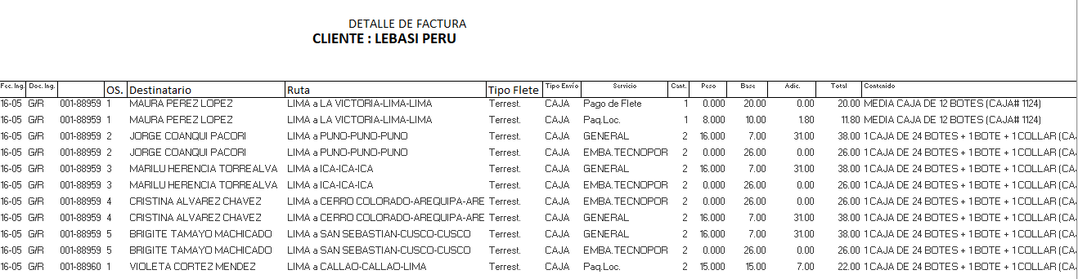
LEBASI PERÚ
COBRANZAS
CREDITO: 30 DIAS
ADRIAN RODRIGUEZ
ejecutivoperu@lebasigroup.com
Se genera PRE FACTURA y se envía al Sr. Adrián Rodriguez para su validación y aprobación.
Su formato de PRE FACTURA es DETALLE DE GUÍAS FACTURADAS X DESTINATARIO – CC – FECHA ENT.
El cliente recién ha laborado con nosotros 1 mes, así que estamos viendo el comportamiento en las aprobaciones.
Corte de facturación mensual.

Slide 51
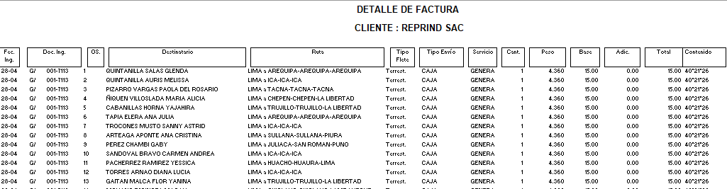
REPRIND
Se genera PRE FACTURA y se envía al Sr. Randy Ramos.
La liquidación se envía por correo junto con la factura, es facturación directa, en tema de costos su liquidación es incluido IGV.
El cliente REPRIND corresponde a la empresa de LOGISTICS CARGA EMPRESARIAL.
El formato que se usa es por DETALLE DE FACTURA X DESTINATARIO Y CONTENIDO.

Slide 52
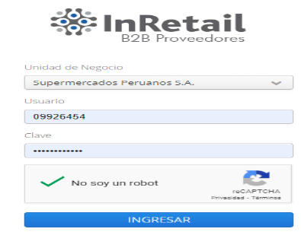
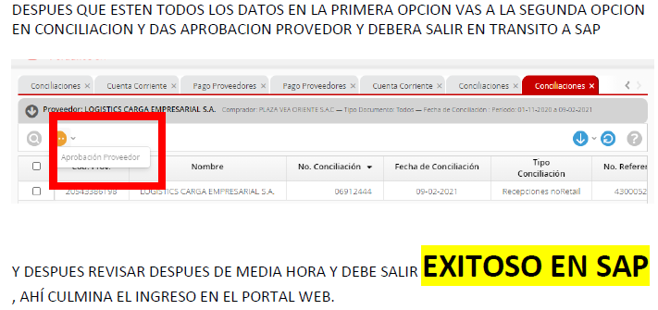
SUPERMERCADOS PERUANOS
Se genera PRE FACTURA y se envía a la Srta. Maria Villanueva para su aprobación.
Luego la Srta. Jennifer Quispe nos genera la OC para emitir nuestra factura al ingresar a su portal.
A la hora de emitir nuestra factura debemos de mandarlo por correo a su buzón de facturas 'dte_20100070970@paperless.pe’

Slide 53
NOTAS A TOMAR - SUPERMERCADOS
Luego de haber facturado y enviado a su buzón de recepción. al día siguiente ingresar al portal y seguir los pasos para su registro. ( hay un manual)
hacer seguimiento para la validación de la información, y para el envío de la OC y MIGO ya que hay una demora en el envío de los archivos.
Corte de facturación mensual.

Slide 54
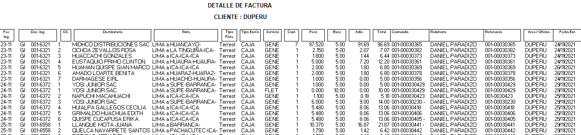
DU PERU – DROGUERIAS UNIDAS
Se genera PRE FACTURA y se envía al Sr. Hernan Rosario para su validación y aprobación.
Luego de la aprobación se emite la factura y junto con el XML Y LIQUIDACIÓN se le envía al mismo contacto para su registro y programación de pago.
Su formato de PRE FACTURA es DETALLE DE GUÍAS FACTURADAS X DESTINATARIO – CC – FECHA ENT.
El cliente es de la empresa LOGISTICS CARGA EMPRESARIAL
Corte de facturación todos los 22 de cada mes.

Slide 55
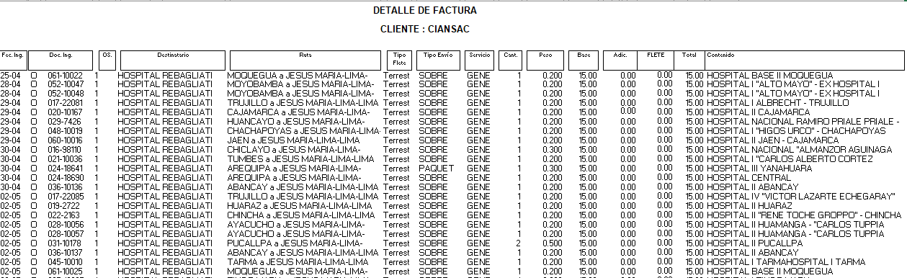
CIANSAC – CIENTIFICA ANDINA
Se genera PRE FACTURA y se envía a la Srta. Jessica Cano.
La liquidación y la factura se envían juntos con las imágenes de los servicios realizados que están dentro de la liquidación, es facturación directa.
El formato que se usa es por DETALLE DE FACTURA X DESTINATARIO Y CONTENIDO.
El cliente es de la empresa LOGISTICS CARGA EMPRESARIAL

Slide 56
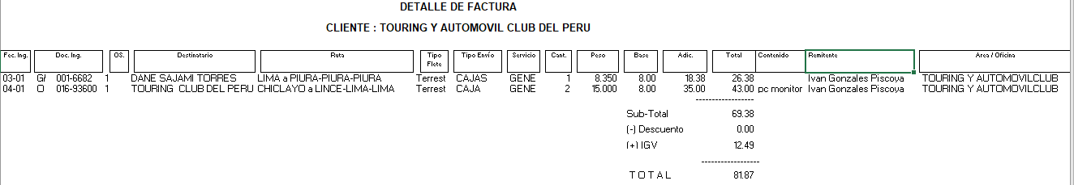
TOURING
Se genera PRE FACTURA y se envía a la Srta. Karen Pequeño para su validación y envió de la OC.
Su formato de PRE FACTURA es DETALLE DE GUÍAS FACTURADAS X DESTINATARIO – CC – FECHA ENT.
Apenas nos envíen la OC se emite la factura y se envía por correo efacturacion@touring.pe
Siempre se envía la factura, XML y liquidación al correo mencionado.
El cliente es de la empresa LOGISTICS CARGA EMPRESARIAL.

Slide 57
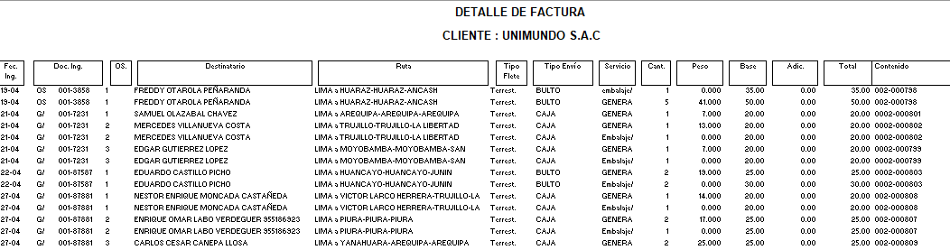
UNIMUNDO
Se genera PRE FACTURA y se envía a la Srta. Cecilia loo.
La liquidación se envía por correo junto con la factura, es facturación directa, en tema de costos la liquidación incluye el IGV.
El formato que se usa es por DETALLE DE FACTURA X DESTINATARIO Y CONTENIDO.
El cliente es de la empresa LOGISTICS CARGA EMPRESARIAL.
Corte de facturación quincenal.

Slide 58
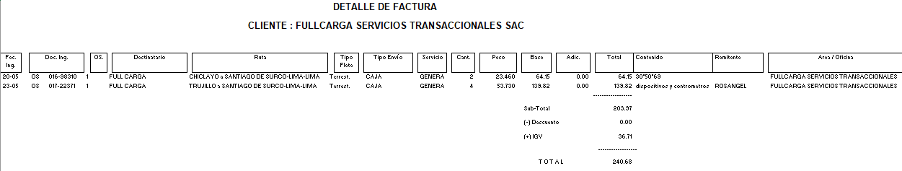
FULL CARGA
Se genera PRE FACTURA y se envía a la Srta. Catherine Montañez para su validación y aprobación.
Al tener la aprobación se emite la factura, pero en otros casos cuando son servicios ya cotizados nos solicitan la factura del servicio realizado para su pronto pago.
Su formato de PRE FACTURA es DETALLE DE GUIAS FACTURADAS X DESTINATARIO – CC – FECHA ENT.

Slide 59
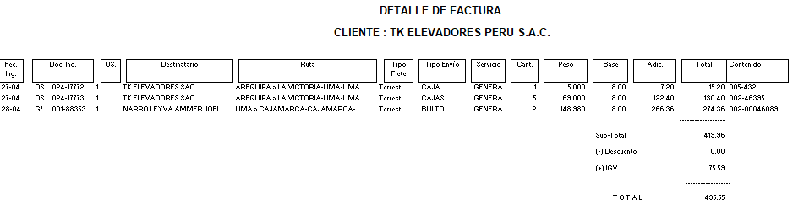
TK ELEVADORES
Se genera PRE FACTURA y se envía a la Srta. Karla Marcano para su validación y aprobación.
Luego de la aprobación se le envía la factura al mismo contacto para el registro y programación de pago.
La liquidación se le envía la quincena de cada mes.
El formato que se usa es por DETALLE DE FACTURA X DESTINATARIO Y CONTENIDO.
Corte de facturación quincenal

Slide 60
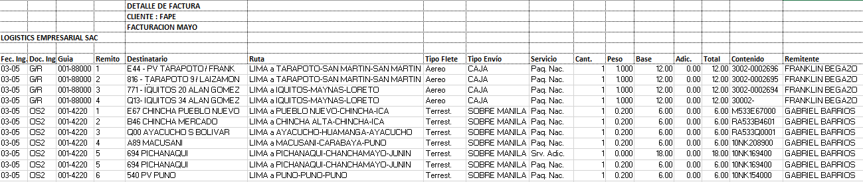
GRUPO INTERCORP – JORSA,FARMACIAS,MIFARMA Y BOTICAS
COBRANZAS
CREDITO: 30 DIAS
SARA PINTO spinto@farmaciasperuanas.pe
Se generan PRE FACTURAS y se envían a la Srta. Patricia Tarazona para su validación y aprobación.
Luego de la aprobación de emiten las facturas por cada razón social y se envía por correo al mismo contacto para su registro y programación de pagos.
Su formato de PRE FACTURA es DETALLE DE GUIAS FACTURADAS X DESTINATARIO – CC – FECHA ENT.
Corte de facturación mensual.

Slide 61
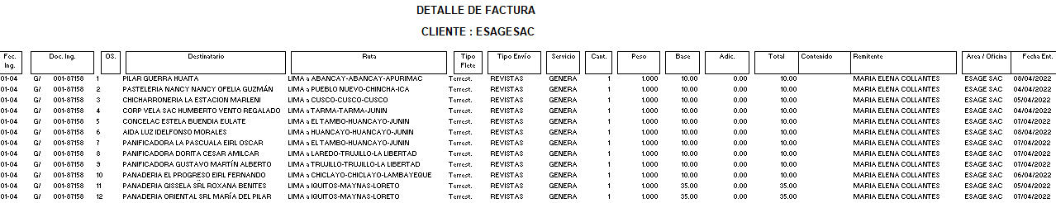
ESAGESAC
Se genera PRE FACTURA y se envía a la Srta. Maria Elena Collantes.
La liquidación y la factura se envían juntas por correo, es facturación directa.
Su formato de PRE FACTURA es DETALLE DE GUÍAS FACTURADAS X DESTINATARIO – CC – FECHA ENT.

Slide 62
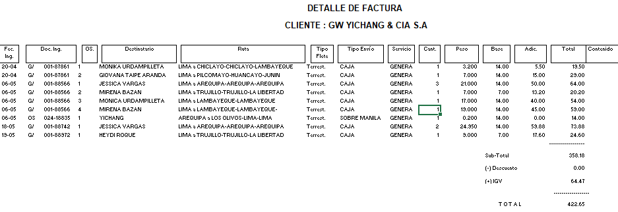
GW YICHANG
Se genera PRE FACTURAS y se envía de manera directa a la Srta. Iraida Maldonado.
La facturación es directa y se manejan por contactos y por áreas.
Todas las facturas emitidas en físico se envían a la sede de los olivos a nombre de la Srta. Iraida Maldonado. Para su validación y programación de pagos.
El formato que se usa es por DETALLE DE FACTURA X DESTINATARIO Y CONTENIDO.
Corte de facturacion todos los 22 de cada mes.

Slide 63
DINERS CLUB – DINERS TRAVEL
Se generan los primeros días de cada mes la factura a cada razón social.
En el caso de DINERS CLUB se le envía al Sr. Gerson Saavedra y en caso de DINERS TRAVEL a la Srta. Maria Román.
Los costos de los INHOUSE pueden variar dependiendo el acuerdo que se pueda tener entre gerencias.

Slide 64
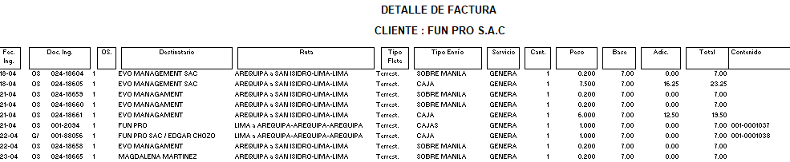
CASINOS EVO MANAGEMENT- FUN PRO- DIVERSIA ENTERTAINMENT – CENTRAL ENTERTAINMENT
Se genera PRE FACTURAS y se envían de forma directa junto con la factura.
Se forman 4 liquidaciones por cada razón social y se envía el físico de la factura junto con su liquidación y las guías.
Corte de facturación todos los 21 de cada mes.

